Slide 2
La Vida devocional con los Salmos:
El Corazón de los Salmos
Lección 3

Slide 3
BIENVENIDOS
Introducción

Slide 4
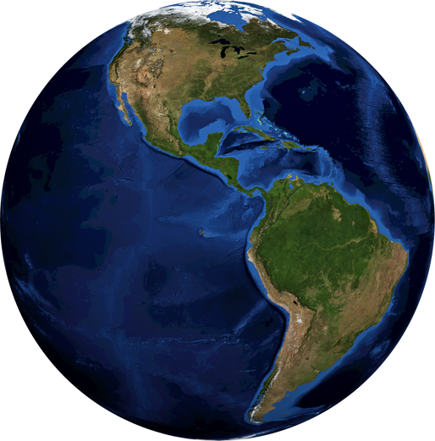
Presentación – 10 minutos
Soy
Vivo en
Mi nombre es

Slide 5
ORACIÓN
Querido Padre Celestial:
gracias porque en los salmos nos muestran lo que tu Hijo sufriría, en nuestro lugar, por nuestro pecado, ayúdanos a seguir aprendiendo sobre tu Hijo en los Salmos, y que podamos utilizarlos en nuestra vida devocional; te lo pedimos no porque lo merecemos; sino en el nombre de tu Hijo Jesús nuestro Señor. Amén.

Slide 6
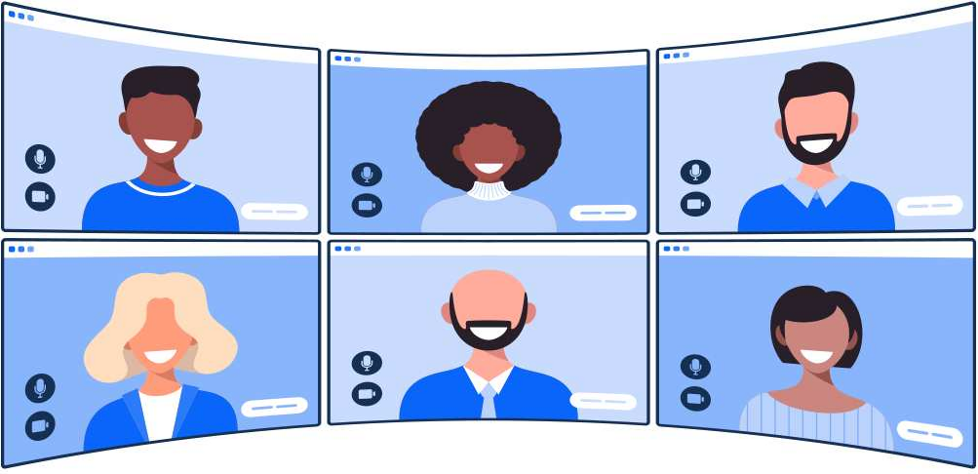
SESIÓN EXITOSA
Venir preparado.
Puntualidad y respeto por el tiempo.
Escuchar y esperar su turno para hablar.
Buen uso del chat.

Slide 7
REPASO
10 A 15 Minutos

Slide 8
¿Cuáles son las distintas clases de Salmos en cuanto a su clasificación musical?
Comparemos, veamos lo que otros han dicho​

Slide 9
1
En cuanto a su clasificación musical
Salmos (Tehilim)
Shir
Canticos
Oraciones
Miktam
Maskil
El puede confiar que Dios les dará el consuelo que necesitan, mediante el mensaje del Evangelio

Slide 10
¿Cuáles son las distintas clases de Salmos en base a su estilo y tema?
Comparemos, veamos lo que otros han dicho​

Slide 11
1
Distintas clases de Salmos
Salmos Penitenciales
Salmos de enseñanza
Salmos de Consuelo
Salmos de Acción de Gracias
Salmos Imprecatorios
Salmos Mesianicos
El puede confiar que Dios les dará el consuelo que necesitan, mediante el mensaje del Evangelio

Slide 12
LECCIÓN 3
20 Minutos

Slide 13
Salmos Mesiánicos
Predicen detalles importantes de la persona, la obra y el reino de Cristo
En el Antiguo Testamento encontramos 3 tipos de profecías concernientes a la venida de Cristo
Profecías directas
Profecías típicas
Profecías con cumplimiento intermedio

Slide 14
Salmos Mesiánicos
Los 3 tipos de profecías Mesiánicas son predicciones verdaderas dadas por Dios
Existen 2 grupos de estas profecías
Las que se pueden identificar con certeza, citadas como tales en el Nuevo Testamento
Las que no son identificadas como tales en el Nuevo Testamento

Slide 15
Salmos Mesiánicos
Los Salmos Mesiánicos tienen gran valor como testimonio de Cristo.
Fueron y siguen siendo una fuente de fortaleza y aliento para los creyentes

Slide 16
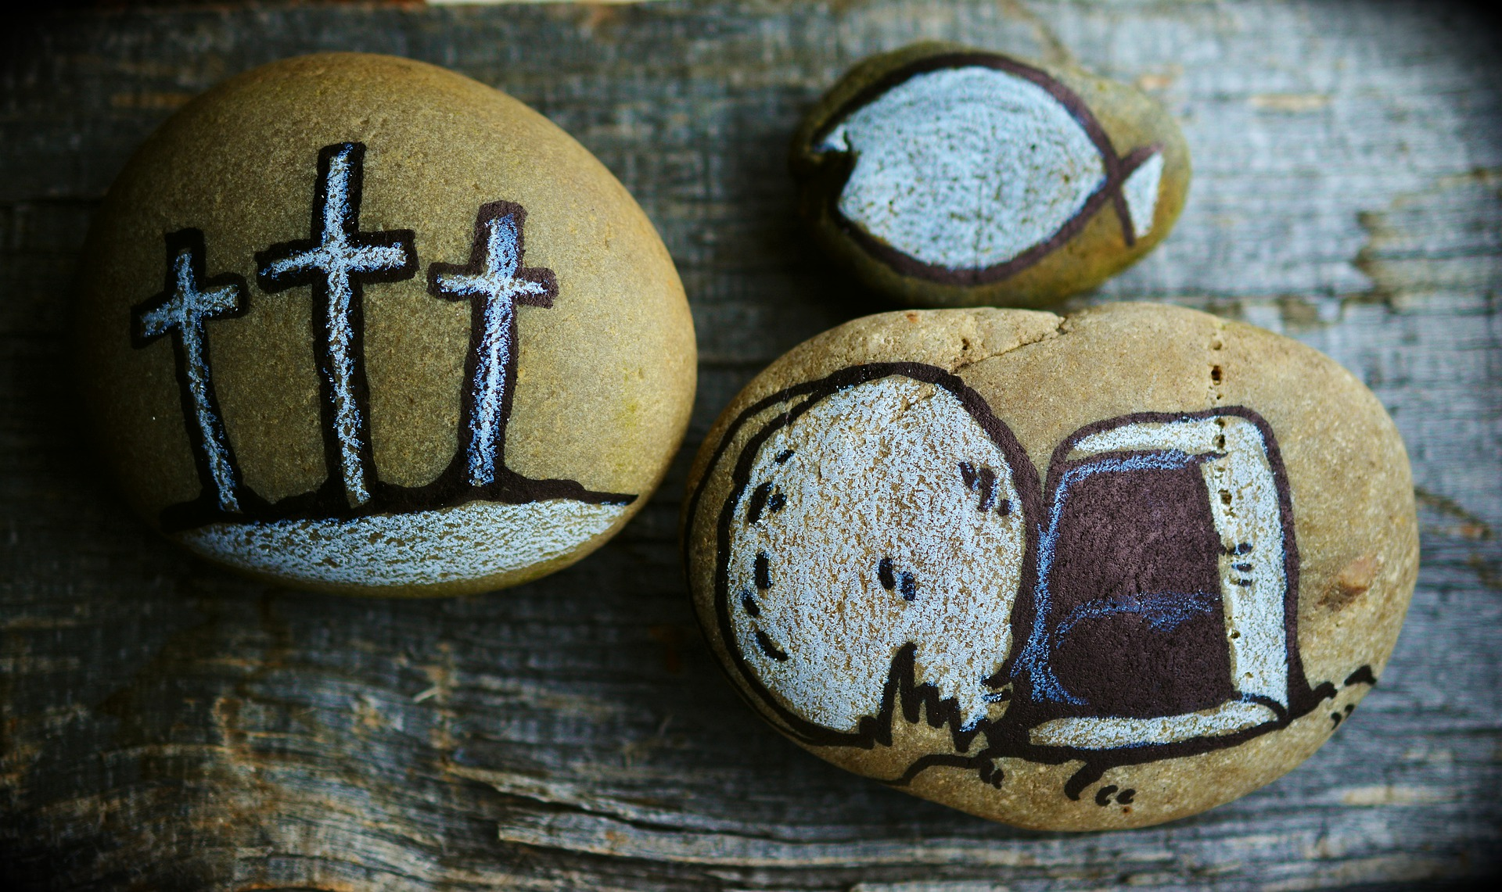
Cristo en los Salmos

Slide 17
Cristo en los Salmos
Antes de los salmos, a los creyentes se les dieron pocos detalles sobre la obra del Salvador venidero
En los Salmos David revelo muchas cosas sobre su descendiente que sería el Mesías
Sería verdadero Dios (Salmos 2:7, 45:6; 110:1)
Su gobierno incluiría el mundo entero (Slmos72, 2, 89)
Tendría el dominio completo sobre la tierra (Salmo 8).

Slide 18
El Mesías vendría a sufrir por el pecado.
Cristo en los Salmos
Sería rechazado por los líderes de Israel (Salmo 118:22)
Sufriría burlas durante su aflicción (22:16)
Sería traicionado por un amigo (41:9);
Sería traspasado de pies y manos (22:16)
Recibiría vinagre para beber (69:21);
Echaron suertes sobre su ropa (22:18)
Padecería la angustia de ser abandonado por su Padre, pero también sería exaltado (22)
Resucitaría (16:10)
Reinaría por siempre como sacerdote y rey (110)

Slide 19
Los Salmos en Cristo
Nuestro Señor citó los Salmos para enseñar. Durante la purificacion del Templo cito el Salmo 8:2 diciendo: ¿Nunca leyeron: “De la boca de los niños y de los que maman perfeccionaste la alabanza?

Slide 20
Los Salmos en Cristo
También citó los Salmos para hablar con su Padre. En la cruz dijo: “Dios mio, porque me has desamparado” (Salmo 22:1), y “Padre en tus manos encomiendo mi Espíritu” (Salmo 31:5)

Slide 21
Dinámica grupal

Slide 22
Dinámica grupal
Discutan las citas bíblicas, utilizando las siguientes preguntas:
¿Qué desea el autor que Dios les haga a sus enemigos?
¿Por qué?
¿Para qué?
¿Nosotros podemos y debemos orar así?

Slide 23
Citas para la dinámica
Salmo 10:12-17
Salmo 35:4-6
Salmo 58:1-8

Slide 24
Citas para la dinámica
Salmo 10:12-17
Salmo 35:4-6
Salmo 58:1-8

Slide 25
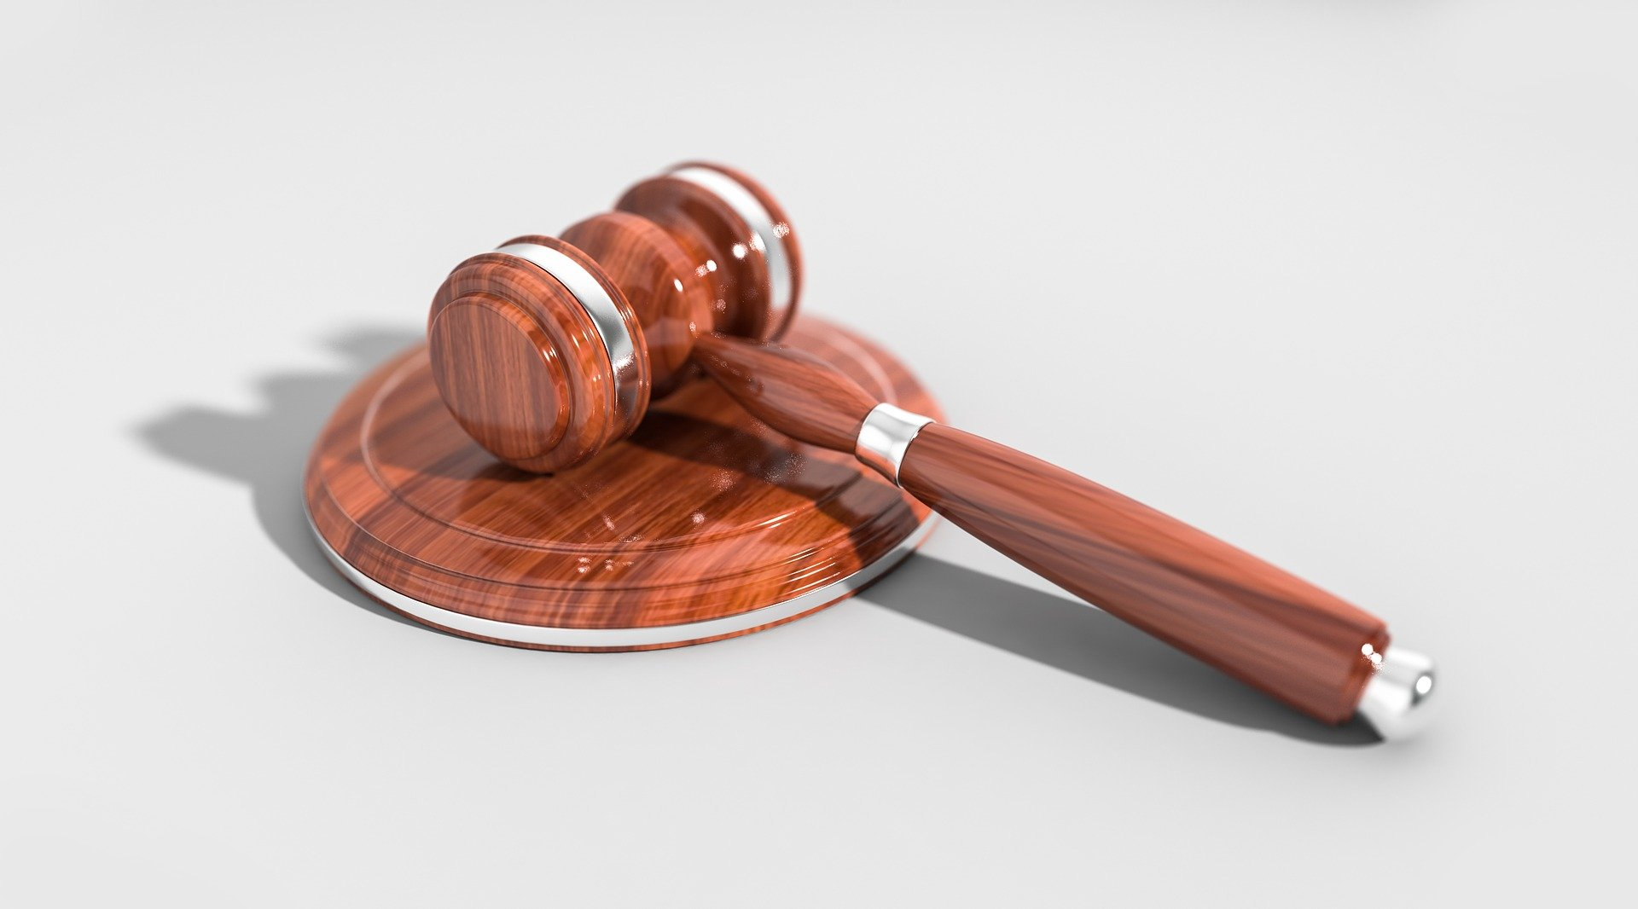
Salmos Imprecatorios

Slide 26
Salmos imprecatorios
Contienen maldiciones u oraciones pidiendo castigo para los enemigos del salmista.
Esas oraciones, aun cuando suenan crueles fueron apropiadas en su época, y lo siguen siendo hoy
Esas maldiciones son parte de la Palabra inspirada de Dios

Slide 27
Salmos imprecatorios
Algunas de esas maldiciones aparecen en los Salmos Mesiánicos como palabras de Cristo
Pedro cita en Hechos 1:20, las maldiciones de los salmos 69 y 109 como cumplimiento del juicio de Dios sobre Judas.

Slide 28
Salmos imprecatorios
Lutero comentó una vez, que no podemos orar el Padrenuestro sin maldecir; ya que cada vez que decimos “Santificado sea tu nombre, hágase tu voluntad” estamos orando y pidiendo para que los planes de Satanás y los que le sirven fracase y reciban el juicio que merecen.

Slide 29
Salmos imprecatorios
Dios es Dios de absoluta santidad, eso está en armonía con su carácter y con sus atributos, entonces cuando el salmista ora así:
“¡Harás morir al impío!... ¿No odio, Jehová a los que te aborrecen, y no me enardezco contra tus enemigos? (Salmo 139:19-21)
Su interés estaba en la gloria de Dios y en el éxito de los planes del Señor.

Slide 30
Salmos imprecatorios
Aun en momentos en que el salmista pronuncia estas oraciones tiene la esperanza de que los juicios de Dios puedan servir de advertencia para llevar a algunos de los impíos al arrepentimiento; por ejemplo:
“Llena sus rostros de vergüenza, y que busquen tu nombre, Jehová” (Salmo 83:16)

Slide 31
Salmos imprecatorios
En el Nuevo testamento encontramos oraciones similares: Pablo oró por el juicio de Dios contra los que se oponen a su predicación de evangelio como en Gálatas 1:8 donde dice:
“Pero si aun nosotros, o un ángel del cielo, os anuncia un evangelio diferente del que os hemos anunciado, sea anatema”

Slide 32
Salmos imprecatorios
Aun los santos en el cielo oran así:
“hasta cuándo, Señor, santo y verdadero, vas a tardar en juzgar y vengar nuestra sangre de los que habitan sobre la tierra” (Apocalipsis 6:10)
Castigar al impío es deber de Dios y del gobierno como siervo de Dios, por eso debemos oponernos a los enemigos de Dios con la oración.

Slide 33
ORACIÓN

Slide 34
TAREA

Slide 35
DESPEDIDA

